Slide 1
질의 내용: NFC 명함합지 선거홍보물 질의서
1. NFC 명함 합지 사용여부==(1)(2)
2. 디자인 예1,2)에서 NFC칩을 부착한 명함
3. 1)법정선거기간 중 사용여부.
2)선거기간 전 명함사용여부.
3)후보자 경선 시 명합사용여부.
4)출판기념회에서 사용여부
4,선거 후 명함에 대한 보전여부
5.이미지 파일첨부(세부항목)

Slide 2





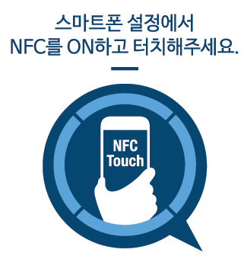
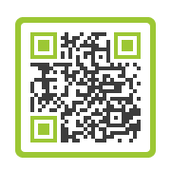

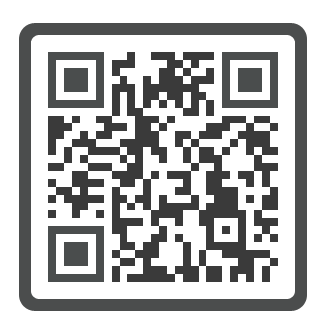
질의 내용: NFC 명함합지 선거홍보물 활용안
1. NFC 명함 합지 사용여부==(1)
[앞,뒤-방수코팅특수종이]
전자, 영상 사용설명서
및 배너,URL
+
제휴사
광고,영상캠페인홍보, 이벤트프로모션..
김 재경 의원를
만날 수 있어요 !!!
명함 디자인 예—여,야 후보자 이미지는 임의로 작성한것입니다..

Slide 3
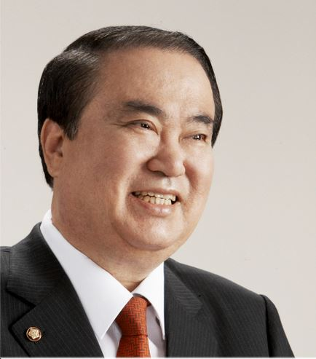

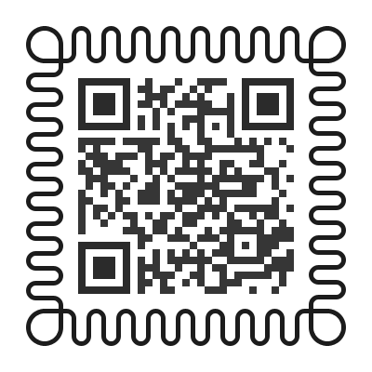

1. NFC 명함 합지 사용여부==(2)
[앞,뒤-방수코팅특수종이]
전자, 영상 사용설명서
및 배너,URL
+
제휴사
광고,영상캠페인홍보, 이벤트프로모션..
명함 디자인 예—여,야 후보자 이미지는 임의로 작성한것입니다..

Slide 4
2. 디자인 예1)에서 NFC칩을 부착한 명함
디자인 예 1)
칩을 명함에 부착
김 재경 의원를
만날 수 있어요 !!!
전 면
후 면
명함 디자인 예—여,야 후보자 이미지는 임의로 작성한것입니다..

Slide 5
2. 디자인 예2)에서 NFC칩을 부착한 명함
디자인 예 2)
칩을 명함에 부착
전 면
후 면
명함 디자인 예—여,야 후보자 이미지는 임의로 작성한것입니다..

